Slide 1
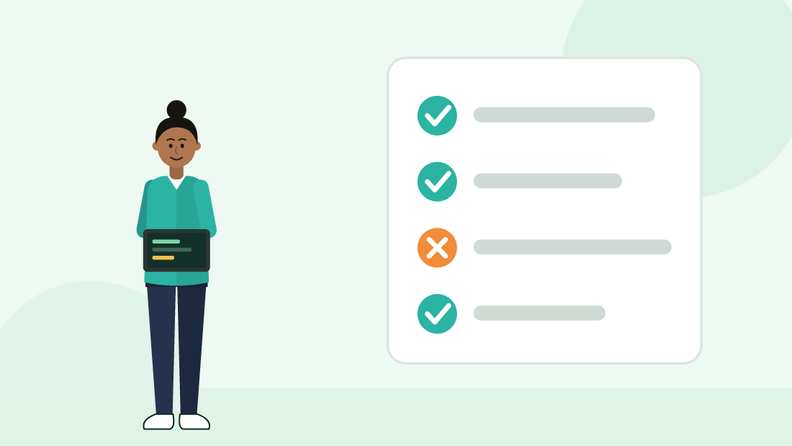
SÉANCE DE GROUPE · SEMAINE 6
Tests de bout en bout avec Cypress
Qualité et tests · 120 min · niveau bases
Olivier Jonathan DIPO WANDO

Slide 2
OBJECTIFS
À la fin de cette séance, tu sauras
Expliquer le rôle et les limites des tests de bout en bout (E2E)
Installer Cypress et écrire un premier scénario (visit, get, click, type, should)
Choisir des sélecteurs robustes (data-cy, rôles accessibles)
Préparer l'état (cy.request, fixtures, intercept) et factoriser avec des commandes personnalisées
Exécuter les tests sans interface en CI et exploiter captures et vidéos
Saint Stack Academy · Tests de bout en bout avec Cypress
2 / 23

Slide 3
LE DERNIER ÉTAGE DE LA PYRAMIDE
Le dernier étage de la pyramide
▲ E2E : Cypress ← aujourd'hui : le vrai navigateur, comme un utilisateur
▲▲▲ Intégration : Supertest
▲▲▲▲▲▲▲ Unitaires : Jest
Un test de bout en bout pilote un vrai navigateur : il ouvre la page, clique, tape au clavier et vérifie ce qui s'affiche, comme le ferait un utilisateur. Il valide que toutes les pièces fonctionnent ensemble : frontend, API, base et configuration.
Avantage | Limite
teste le parcours réel | lent (plusieurs secondes par test)
détecte les erreurs d'intégration | plus fragile, avec des échecs aléatoires si le test est mal écrit
sert de documentation des parcours | plus coûteux à maintenir
Saint Stack Academy · Tests de bout en bout avec Cypress
3 / 23

Slide 4
LE DERNIER ÉTAGE DE LA PYRAMIDE
Le dernier étage de la pyramide (suite)
Ce qu'on teste en E2E : les parcours critiques, comme l'inscription, la connexion, l'ajout au panier et la commande, ou le passage d'un quiz. On ne vérifie pas chaque règle de calcul, qui relève des tests unitaires.
Saint Stack Academy · Tests de bout en bout avec Cypress
4 / 23

Slide 5
L'INSTALLATION
L'installation
npm install -D cypress
npx cypress open # interface graphique : choisir « E2E Testing » puis un navigateur
// cypress.config.ts
import { defineConfig } from 'cypress';
export default defineConfig({
e2e: { baseUrl: 'http://localhost:3000', video: true, viewportWidth: 1280, viewportHeight: 800 },
});
Les tests se placent dans cypress/e2e/*.cy.ts.
Saint Stack Academy · Tests de bout en bout avec Cypress
5 / 23

Slide 6
LE PREMIER SCÉNARIO
Le premier scénario
// cypress/e2e/produits.cy.ts
describe('Catalogue', () => {
it('affiche les produits et ouvre une fiche', () => {
cy.visit('/produits');
cy.get('[data-cy=carte-produit]').should('have.length.at.least', 1);
cy.contains('[data-cy=carte-produit]', 'Chemise wax').click();
cy.url().should('match', /\/produits\/\d+$/);
cy.get('h1').should('have.text', 'Chemise wax');
cy.contains('12 000 FCFA').should('be.visible');
});
});
Saint Stack Academy · Tests de bout en bout avec Cypress
6 / 23

Slide 7
LE PREMIER SCÉNARIO
Le premier scénario (suite)
Commande | Rôle
cy.visit(url) | ouvrir une page
cy.get(sélecteur) | trouver des éléments
cy.contains(texte) | trouver un élément par son texte
.click(), .type('texte'), .clear(), .check(), .select('valeur') | agir
.should('be.visible'), .should('have.text', …), .should('have.length', n) | vérifier
cy.url(), cy.title() | vérifier l'adresse et le titre
La réessai automatique : Cypress réessaie une assertion jusqu'à 4 secondes par défaut, jusqu'à ce qu'elle passe. On n'écrit donc jamais cy.wait(3000). On attend un état, par exemple cy.contains('Produit créé').should('be.visible').
Saint Stack Academy · Tests de bout en bout avec Cypress
7 / 23

Slide 8
DES SÉLECTEURS ROBUSTES
Des sélecteurs robustes
<button data-cy="valider-commande" className="rounded bg-emerald-700 ...">Valider</button>
Sélecteur | Robustesse
.bg-emerald-700.mt-4 | fragile : il casse si on change le style
form > div:nth-child(3) > button | fragile : il casse si on change la structure
[data-cy=valider-commande] | robuste : un attribut prévu pour les tests
cy.contains('button', 'Valider') | bon : c'est ce que voit l'utilisateur
L'extension Testing Library for Cypress permet aussi de sélectionner par rôle accessible (cy.findByRole('button', { name: 'Valider' })). Elle a un double bénéfice : les tests sont robustes, et l'accessibilité de la page est vérifiée au passage.
Saint Stack Academy · Tests de bout en bout avec Cypress
8 / 23

Slide 9
PRÉPARER L'ÉTAT
Préparer l'état
Un test doit partir d'un état connu, comme avec Supertest.
beforeEach(() => {
cy.request('POST', 'http://localhost:4000/api/test/reinitialiser'); // route qui n'existe qu'en environnement de te
st
cy.fixture('produits.json').then((produits) => {
produits.forEach((p) => cy.request('POST', '/api/produits', p));
});
});
Les commandes personnalisées factorisent les étapes répétées, comme la connexion :
Saint Stack Academy · Tests de bout en bout avec Cypress
9 / 23

Slide 10
PRÉPARER L'ÉTAT
Préparer l'état (suite)
// cypress/support/commands.ts
Cypress.Commands.add('connexion', (email: string, motDePasse: string) => {
cy.session([email], () => { // la session est mise en cache entre les tests
cy.request('POST', 'http://localhost:4000/api/auth/connexion', { email, motDePasse }).then(({ body }) => {
window.localStorage.setItem('ssa-session', JSON.stringify(body));
});
});
});
// dans un test :
cy.connexion('awa@test.sn', 'motdepasse123');
cy.visit('/tableau-de-bord');
Saint Stack Academy · Tests de bout en bout avec Cypress
10 / 23

Slide 11
PRÉPARER L'ÉTAT
Préparer l'état (suite)
On teste le formulaire de connexion une seule fois, dans son propre scénario. Partout ailleurs, on se connecte par l'API, ce qui est beaucoup plus rapide.
Saint Stack Academy · Tests de bout en bout avec Cypress
11 / 23

Slide 12
OBSERVER ET SIMULER LE RÉSEAU
Observer et simuler le réseau
it("affiche un message si l'API est en panne", () => {
cy.intercept('GET', '/api/produits*', { statusCode: 500, body: { erreur: 'panne' } }).as('produits');
cy.visit('/produits');
cy.wait('@produits');
cy.contains('Impossible de charger les produits').should('be.visible');
});
it('envoie le bon corps à la création', () => {
cy.intercept('POST', '/api/produits').as('creation');
// … remplir et envoyer le formulaire …
cy.wait('@creation').its('request.body').should('deep.equal', { nom: 'Sac', prix: 25000 });
});
Saint Stack Academy · Tests de bout en bout avec Cypress
12 / 23

Slide 13
OBSERVER ET SIMULER LE RÉSEAU
Observer et simuler le réseau (suite)
cy.intercept permet de tester des cas difficiles à provoquer autrement : une panne, une lenteur, une liste vide.
Saint Stack Academy · Tests de bout en bout avec Cypress
13 / 23

Slide 14
EN CI
En CI
npx cypress run # sans interface, toutes les specs
# GitHub Actions
- run: docker compose up -d --wait
- uses: cypress-io/github-action@v6
with:
build: npm run build
start: npm start
wait-on: 'http://localhost:3000'
- uses: actions/upload-artifact@v4
if: failure()
with: { name: captures-cypress, path: cypress/screenshots }
En cas d'échec, Cypress enregistre une capture au moment de l'erreur et une vidéo du scénario. On les télécharge comme artefacts (semaine 3).
Saint Stack Academy · Tests de bout en bout avec Cypress
14 / 23

Slide 15
DÉMONSTRATION
Démonstration
Sur la boutique Next.js de jeudi :
On ajoute des attributs data-cy.
Un scénario « parcourir le catalogue ».
Un scénario « créer un produit » : on remplit le formulaire, on vérifie la redirection et l'apparition du produit dans la liste.
Un scénario « l'API est en panne », avec intercept.
On exécute cypress run, puis on regarde la vidéo produite.
Saint Stack Academy · Tests de bout en bout avec Cypress
15 / 23

Slide 16
EXERCICE GUIDÉ
Exercice guidé
Sur la plateforme Saint Stack Academy, lancée en local, écris le scénario « un apprenant passe un quiz » :
Il se connecte en passant par le formulaire.
Il ouvre le programme, puis le cours « Le terminal Linux ».
Il répond aux 5 questions, puis valide.
Vérifie que le score s'affiche au format « x / 5 ».
Saint Stack Academy · Tests de bout en bout avec Cypress
16 / 23

Slide 17
EXERCICE AUTONOME
Exercice autonome
Pour le mini-projet « annuaire » du groupe :
Un scénario d'inscription d'un membre : succès, puis pseudo déjà pris (message d'erreur).
Un scénario de recherche dans la liste.
Un scénario « le profil d'un membre inexistant affiche la page 404 ».
Une commande personnalisée cy.ajouterMembre(...) qui passe par l'API.
Un cas réseau simulé avec intercept (liste vide, puis erreur 500).
L'exécution en CI dans GitHub Actions, avec les captures en artefact si un test échoue.
Un bilan sur ta feuille : combien de tests unitaires, d'intégration et E2E as-tu maintenant ? La pyramide est-elle respectée ?
Saint Stack Academy · Tests de bout en bout avec Cypress
17 / 23

Slide 18
POUR ALLER PLUS LOIN
Pour aller plus loin
Playwright (Microsoft) est l'alternative principale à Cypress : multi-navigateurs, onglets multiples, très rapide.
cypress-axe vérifie automatiquement l'accessibilité de chaque page pendant les tests.
Le bilan de la semaine : unitaires, intégration, E2E, Postman et sécurité. Tu as maintenant toute la chaîne qualité d'une équipe professionnelle.
Saint Stack Academy · Tests de bout en bout avec Cypress
18 / 23

Slide 19
QUIZ · QUESTION 1 SUR 5
À toi de répondre
Pourquoi les tests E2E sont-ils au sommet de la pyramide (peu nombreux) ?
A
Ils sont inutiles
B
Ils sont lents, plus fragiles et coûteux à maintenir, mais vérifient le parcours réel de l'utilisateur
C
Ils ne trouvent jamais de bug
D
Ils remplacent les tests unitaires
Saint Stack Academy · Tests de bout en bout avec Cypress
19 / 23

Slide 20
QUIZ · QUESTION 2 SUR 5
À toi de répondre
Quel sélecteur est le plus robuste ?
A
cy.get('.btn.btn-primary.mt-4')
B
cy.get('div > form > button:nth-child(3)')
C
cy.get('[data-cy=valider]')
D
cy.get('button').eq(2)
Saint Stack Academy · Tests de bout en bout avec Cypress
20 / 23

Slide 21
QUIZ · QUESTION 3 SUR 5
À toi de répondre
Pourquoi éviter cy.wait(3000) ?
A
C'est trop court
B
Une attente fixe est soit trop longue (lenteur) soit trop courte (échec aléatoire) ; Cypress réessaie automatiquement les assertions
C
Cypress l'interdit
D
Ça plante le navigateur
Saint Stack Academy · Tests de bout en bout avec Cypress
21 / 23

Slide 22
QUIZ · QUESTION 4 SUR 5
À toi de répondre
À quoi sert cy.intercept ?
A
À bloquer Cypress
B
À observer ou simuler les requêtes réseau de l'application
C
À intercepter les clics
D
À capturer l'écran
Saint Stack Academy · Tests de bout en bout avec Cypress
22 / 23

Slide 23
QUIZ · QUESTION 5 SUR 5
À toi de répondre
Comment se connecter rapidement avant chaque test sans repasser par le formulaire ?
A
Ce n'est pas possible
B
Avec cy.request vers l'API de connexion (ou cy.session) dans une commande personnalisée
C
En désactivant l'authentification
D
Avec cy.wait
Saint Stack Academy · Tests de bout en bout avec Cypress
23 / 23

